Slide 1


英美签证申请+机票购买攻略
讲师：王楚楚

Slide 2


美签

Slide 3
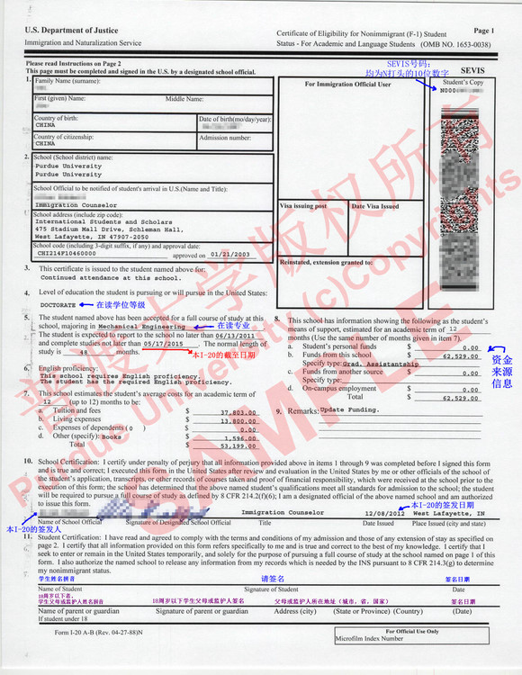
F-1签证
进入合法学校全日制学习的学生。
这是最常见的学生签证类型。如果您希望在获得美国政府承认的学校（包括获得认证的美国大学或学院、私立中学或获得批准的英语学习项目等等）就读，应申请F-1签证。此外，如果每周学习课程超过18小时，也应申请F-1签证。
I-20表格
申请美国留学的同学在拿到学校录取通知书时会连带收到I-20表格，I-20表格是每位去美国读书的同学（F-1签证持有者）入学和签证面试时的必备文件，用于申请赴美签证，证明申请者的学生身份、入学资格、以及学生合法工作的资格。

Slide 4

I-20表格各项信息介绍
1、 学生姓名、国籍及出生日期。拿到I-20后要先将这项核对清楚，如果出现错误要及时联系学校更换I-20。需注意的是姓“吕”的同学，提交申请的时候名字拼写就要和护照上保持一致，避免Lv和Lyu不一致的麻烦。
2、 录取院校的名称、校方联系人的姓名职位、学校地址和学校代码。校方联系人的信息和学校代码在填写签证表格DS160时会用到，所以要注意一下。录取学校有不同校园或分校的，要留意一下学校地址。
3、 录取状态。无需另外解释了。
4、 录取的教育阶段。Bachelor（本科学士学位），Master（硕士研究生），Doctor（博士研究生）
5、 录取专业的名称及学习时长。
6、 英语水平。如果你在申请时未达到学校的基本要求，这项会做说明，需要另参加英语课程（申请语言双录取的同学要注意了）。
7、 年均费用。学费、生活费、家属费用及其它，分项列出。这个是对于学生和家长来说都是比较重要的内容，同学们也要仔细记清楚每年的学费和生活费啊。
8、 资金来源。如果有奖学金的话，会在这个部分表明具体数额。
9、 备注。
10、 校方联系人签字。
11、 学生本人签字。在相对应横线之上，Name of Student最好用印刷体或大写字母；Signature of Student就按自己的签名习惯了，中文也可以；日期最好按美国“月/日/年”的习惯。
加1项：最后要留意表格右上角条码上方的SEVIS号，这个在交SEVIS费时要用的。大多数J, F 和 M 类签证的申请人必须支付维护学生和交流访问学者信息系统（SEVIS）的费用（200美元）

Slide 5
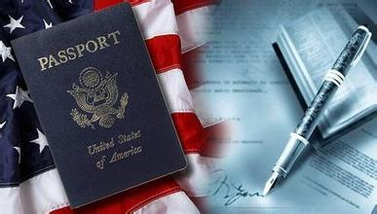
如何申请
步骤１: 选择签证类型
步骤２: 完成填写在线DS-160申请表格
步骤３: 通过预约中心注册登记， 缴纳申请费用($160)以及预约您的面谈时间
步骤４: 在您所选择的签证地点进行面谈（并不是所有的申请人都需要前来面谈）
步骤５:在您所选择的中信银行领取您的护照和签证(如果获批)
美国大使馆官网：
http://www.ustraveldocs.com/cn_zh/cn-niv-typefandm.asp

Slide 6
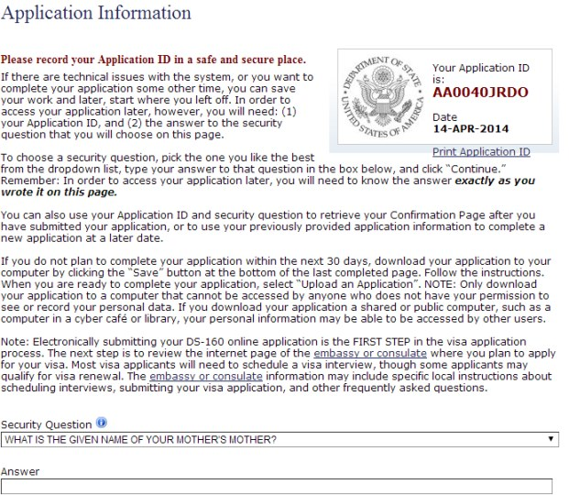
一. 在线填写DS-160表格
非移民签证电子申请表
登陆网站：https://ceac.state.gov/genniv/
选择你要签证的地点CHINA, **（**代表使馆所在城市，例如Beijing）。
第一次登陆的同学选择START AN APPLICATION；如果是继续填写的话选择RETRIEVE AN APPLICATION。
如果是第一次登陆的话，会显示右侧情况：
注意：一定要记住自己的Application ID和Security Question的Answer

Slide 7
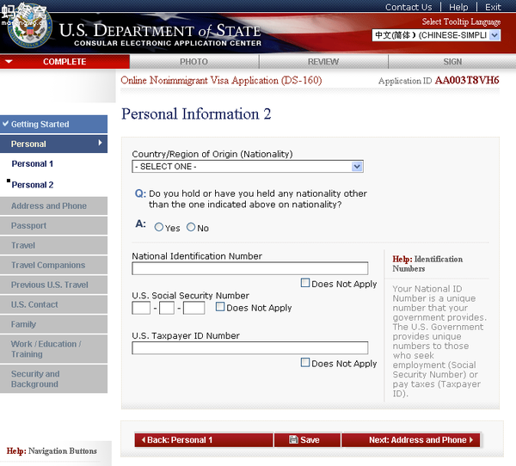
一. 在线填写DS-160表格
1.2 Personal Information 2
国籍选China，双重国籍问题选no，然后三个does not apply。

Slide 8
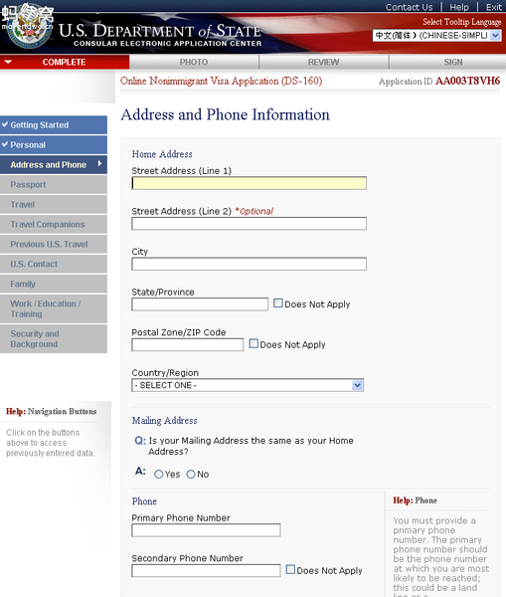
一. 在线填写DS-160表格
2. Address and Phone Information
Home Address是你家的地址
Mailing Address一般选no，填写学校宿舍的地址即可，如果你现在住家里就回答yes就可以了。
电话可以加86，注意只能输入数字，加号空格什么的一律不认。

Slide 9
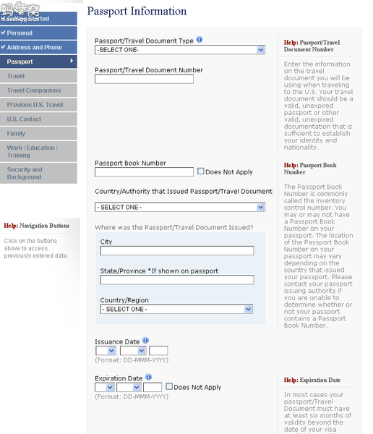
一. 在线填写DS-160表格
3. Passport Information
护照类型普通居民一般选择regular。之后按照护照上的信息填写，务必保持一致。没丢过护照的选no。

Slide 10
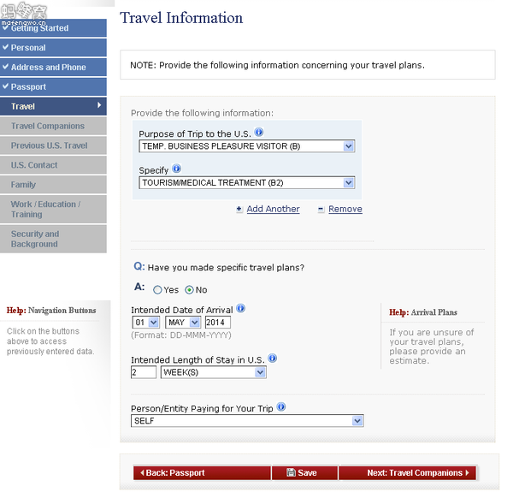
一. 在线填写DS-160表格
4. Travel Information
护照类型。
你是否定了详细的计划？NO！
预期到达时间，大概估算一个日子填上去。
F1: 在美国停留时间根据自己项目的长度写就好了，一年半的写18个月和两年都可以，注意别写成1.5年。
在美国的地址填大学的所在地址即可，不用很详细。

Slide 11
一. 在线填写DS-160表格
5.Travel Companion Information
6. Previous US Travel Information
之前去过美国的,将日期和之前的visa信息填上就好，没有的话就不用填了，一律no。
7. U.S. Point of Contact Information
如果在美帝有导师的话填导师就好，没有的话随便写一个school officer的，通常写dean就好。
8. Family Information: Relatives
写爸妈的姓名和生日。有没有亲戚在美国？
9. Present Work/Education/Training Information
10. Security and Background：一律选no。
11. Additional contact: 填写两个国内的联系人，要求不是直系亲属，填自己的老师或同学就行了。
12. SEVIS：填写自己的SEVIS ID和学校的相关信息。

Slide 12
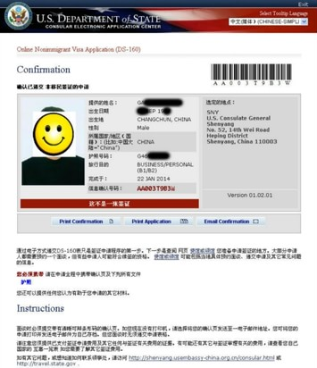
一. 在线填写DS-160表格
上传头像
Review: 需再次仔细核对所有信息
注意：如果您的DS-160在线申请表格没有提供完整和正确的信息，使馆将不予审理此申请。 您将会被要求更新或修改您的DS-160表格，之后再返回使馆以便完成申请审理程序。
Sign and Submit
DS-160提交后 不能再更改，确认提交后出现右边的页面。
可以选择打印申请表或者打印确认页，没有必要打印详细的申请页，面签时只要确认页就可以了。同时一定要记得给邮箱发一份作为备份。

Slide 13
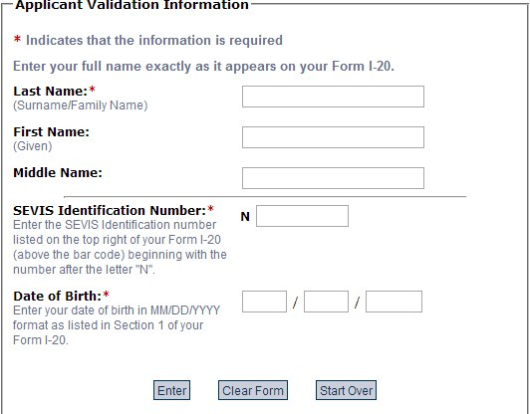
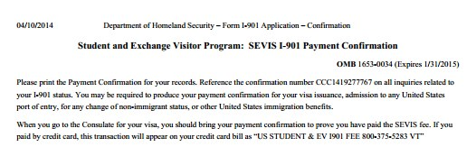
二. 缴SEVIS费
登陆网站https://www.fmjfee.com/i901fee/index.jsp
点击Submit Form I-901 and Fee Payment，选择FormI-20。
填写完相关信息，然后用visa, master等信用卡付费。
付费成功后会有确认页，保存并打印，这个面签的时候要用。

Slide 14
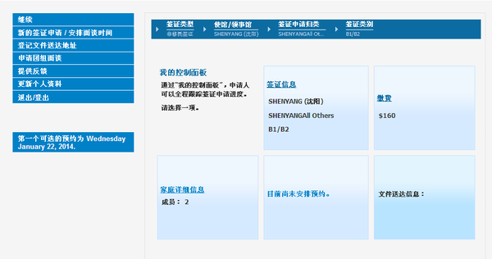
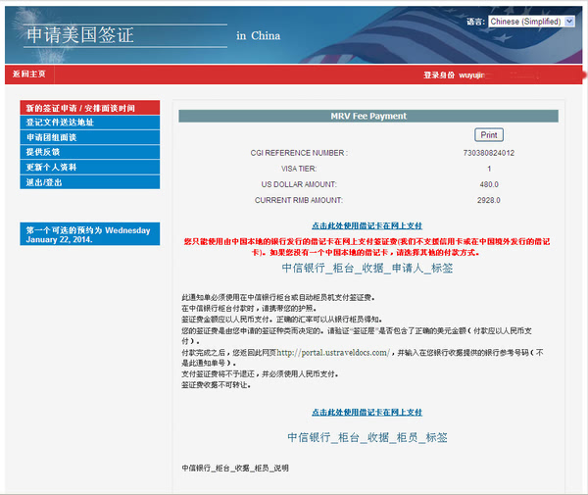
三. 预约面签
登录网站按步骤预约 http://ustraveldocs.com/
1. 需要提供您的DS-160申请表格上面的确认编码
2. 需要选择文件送达地址，都是各地中信银行的地址，选择一个最近的。
3. 凭借CGI码缴费。
4.重新登陆预约网站，在指定的栏目里输入银行收据参考号码。输入确认号码后，可以继续进入预约面谈日历页面。

Slide 15
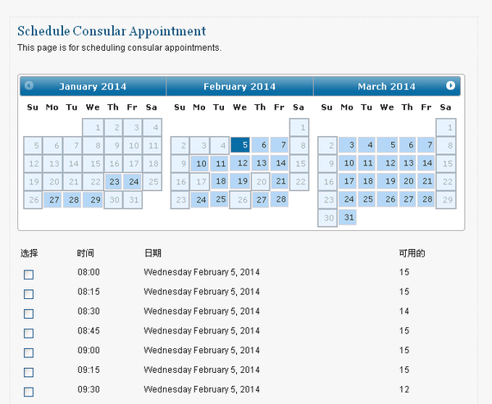

Slide 16
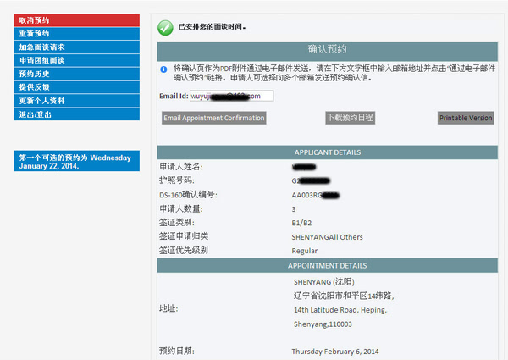

Slide 17
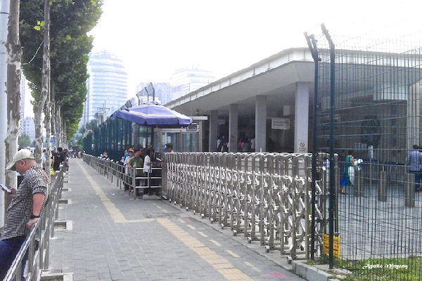
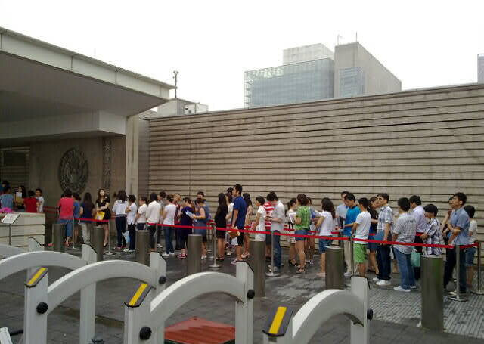
四. 面签
注意：不可以携带食物， 手枪，武器或者任何的液体， 包括饮料，洗手液和抗菌胶液进入使馆。 所有的电子设备也是被禁止携带的， 包括手机，摄影，摄像，收音机和电脑。 这里没有存放的地方，因此，如果携带了上述物品，将被拒绝进入使馆，并需重新预约一新的面谈时间。
美国使馆（北京）位于： 北京市朝阳区安家楼路55号 邮编：100600 美国使馆日坛分部位于： 秀水东街２号（美国使馆老签证处）

Slide 18
SEVIS费收据：大多数J, F 和 M 类签证的申请人现在必须支付维护学生和交流访问学者信息系统（SEVIS）的费用。请在前来面谈时携带电子版收据。
资金证明：证明有能力无需工作即可支付在美停留整个期间的费用。
研究/学习计划：在美期间计划好的学习或研究工作的详细信息，包括所在美国大学的导师和/或系主任的名字及电子邮件地址，简历。
个人简历：描述过去在学术和工作方面的经历，包括一份所发表文章的清单。 请自动把敏感词汇，例如Security、nuclear等过滤掉。
返校老生的学校成绩单: 欲返回美国学校就读的老生应该在申请签证时递交所学课程的官方成绩单。
导师的个人情况介绍: 已经在美国大学里被分配了导师的研究生应当带来导师的个人情况介绍、简历或网页打印件。
有效护照：如果护照将在您预计抵美日期的六个月内过期、或已损坏、或护照上已无空白的签证签发页, 请在前来面谈之前先申请一本新护照。
DS-160表格确认页。请在上面注明中文姓名、中文姓名的电报码、中文家庭地址学校名字及地址。请将表格确认页竖着打印在A4纸上。面谈时请携带打印出来的DS-160表格确认页，不要使用传真的确认页。
一张照片：于6个月内拍摄的2英寸x2英寸（51毫米x51毫米）正方形白色背景的彩色正面照。
签证申请费收据原件: 可以在中信银行在中国的任何分行支付签证申请费1008元人民币。将收据用胶水或胶条粘贴在确认页的下半页上。
填写完整的学生和交流访问学者信息系统(SEVIS)表格：填写完整的I-20A-B表（发放给F1学生必须由学校指定官员（DSO）和申请人本人签字。表格上的姓名必须与您护照上的姓名完全一致，并已被美国的学术机构输入SEVIS系统。

Slide 19
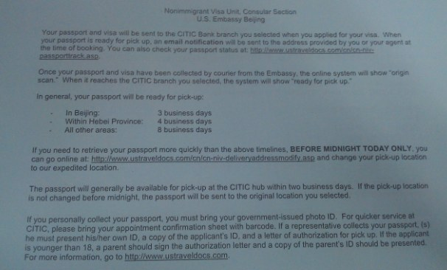
Tips
面签问题一般包括： 1、你去美国干什么？ 2、你打算去哪些地方？去多长时间？什么时候归国？ 3、你在什么地方工作？职位是什么？工作几年了？月薪多少钱？ 4、你结婚了吗？你住在哪里？你父母都是干什么的？还上班吗？ 5、你以前出过国吗？去过哪些地方？ 6、在美国有熟人吗？有的话会问他是什么时候去的？你们怎么认识的？你有她的签证吗？
面签时签证官主要担心的是 1）你去美国会回来吗 2）你是不是有其他的意图
回答签证官问题时要不卑不亢，不要改口或过多解释，言谈举止文明得当，笑容优雅，自信；能够给签证官留下一个良好的第一印象。
回答问题时语速要尽量放慢，吐字清楚，言语简略，前后一致。
⬆面签通过，等着取护照吧～
关于加急
只要给出一个reasonable的理由都可以成功加急。

Slide 20
机票

Slide 21
Travelocity ：是美国国内最好的老牌买机票网站, 经常有好的Deal, package,折扣高达70%
Hotwire ：折扣旅游网站 Hotwire 与各大航空公司、酒店供应商和汽车租赁公司建立了特殊的合作关系，帮助它们实现航空满舱、酒店客满和零待租车的目标，避免出现“剩货”。这也让消费者享受到如此有着重大折扣的房费信息，这是其它旅游网站无法比拟的。 OneTravel： 也是一个很好的订票网站，现在订购就送$20.可以买到最高60％折扣的机票。 CheapOair： 提供最高折扣可达65%。用Code：SUMMER10, STUDENT10, SENIOR10, MILITARY10, USFLY10, ASIAFLY10, USCITY10节省$10。该公司口号是：Domestic Airfare on Sale - Super Cheap Rates. Book Now with CheapOair.com. Orbitz ：是一个老牌的在线机票，酒店和旅游订票网站，相信大家都知道。 Flightnetwork ：主要提供美国和加拿大的机票、酒店和租车预订服务，提供折扣为10~70%。
Expedia：北美#1 online travel agency,其主要特点是：No Expedia Change or Cancel fees on hotels, cruises, cars and more! 和Last-Minute Hotel Deals at Expedia.com。香港站：http://www.expedia.com.hk。
Kayak：一个很好的搜索网站。这个网站不卖机票，但是会帮你对比所有卖机票网站和航空公司网站的价格。Kayak涵盖最大的信息量，能给你搜出便宜的机票，当然廉价航空公司的除外。 Travelsuperlink：这个网站本身也不卖机票，但它有一些美国飞中国的机票走势价格提示什么的，可以给购票者一些参考。另外也有很多机票代理的联系方式，和相关的价格信息。 CheapTickets：是美国很受欢迎的一个在线订票网站，经常提供很实惠的Deal,从这里几乎可以找到最便宜的机票，也不需任何订票费用。 Matrix Airfare Search：这是一款非常强大的机票搜索引擎，这家公司已经被google收购。它本身不卖机票，但搜索非常快捷，界面简明和搜索结果多样丰富。如果订票，可以先在这家网站上搜索到中意的行程，然后到航空公司网站在线定票或直接拨打所列的航空公司电话订票，订票时告诉行程和具体定票代码即可。 Priceline ：有一点独特的功能，就是能帮你组合两个不同航空公司的航班，让你买到比正常情况便宜的转机机票。另外，这个网站的另一大特色就是提供竞价，这样您可以通过竞价方式拍到最便宜的机票或宾馆。 Studentuniverse ：是针对学生的价格（要有.edu的邮箱）。经常会推出便宜的惊人的学生机票。

Slide 22
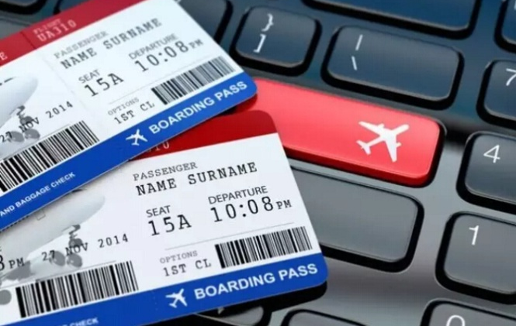
Cheapflights：可提供同时搜索上百家公司的机票，酒店和度假折扣信息的网站。通过这个网站经常能找到比较实惠的Deal。 Vayama：这是一个专门为国际机票而开的网站，可以买到最高60％折扣的国际机票。 Airfare：该公司经常提供折扣可达70%的机票。经常能买到很便宜的国际机票。 Smartfares：目前主要提供美国和加拿大的机票、酒店和租车预订服务 Travelation： 一个新的机票，酒店和租车三合一网站。 Dubai Emirates：国际航空公司，现在提供去世界各地的机票。
Delta： 全世界第二大航空公司, 提供90多个国家500多个城市的机票, 价格相对其他航空公司较低。链接是中文版网页。 Travelzoo：中国大陆网站域名叫旅游族。在旅游方面，强烈建议订阅Travelzoo的每周top 20 travel deal 。有一些五十块钱住总统套房啊，一百块钱美国东西往返机票啊，还有200块钱加勒比游轮游 啊…非常诱人的，看看也开心。
Lastminute：如果你想出去玩，但只剩下一两周了，那么这个网站会有一些好的last minute travel packages。但是早动手才是王道，这里的deal肯定不会比travelzoo上提前两个月预定的deal好。 webjet：感谢apureflame推荐，楼主的美国朋友推荐过，她每次订往返机票都会用到。
推荐：Google Flights

Slide 23
疫苗

Slide 24


留学体检
留学体检
预约：http://tjyy.bithc.bjciq.gov.cn/
所需材料：
身份证、护照，两寸照片三张及费用约600元
学校要求
儿时疫苗本
当天空腹，前三天清淡饮食
预约+早去
体检登记受理时间：星期一至星期五，上午8:00-10:30
注意疫苗的要求：Required or Not required
检疫中心提供：麻风腮、白破、水痘、肺炎、流脑、流感、甲肝、乙肝、霍乱、黄热等疫苗。
预防接种受理时间：
星期一至星期五 上午8:00-11:20；下午13:00-15:30

Slide 25

The End~

